Slide 1
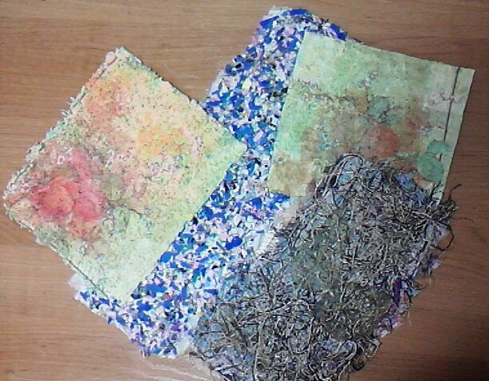
муниципальное бюджетное учреждение дополнительного образования «Детская школа искусств № 1 имени Петра Андреевича Фролова Энгельсского муниципального района»
МЕТОДИЧЕСКАЯ РАБОТА на тему: «АВТОРСКАЯ БУМАГА НА УРОКАХ
ДЕКОРАТИВНО-
ПРИКЛАДНОГО ИСКУССТВА»
в ДХШ и ДШИ
Автор: Решетова Наталья Сергеевна
преподаватель
МБУДО «ДШИ № 1 ЭМР»
г. Энгельс 2023 год

Slide 2
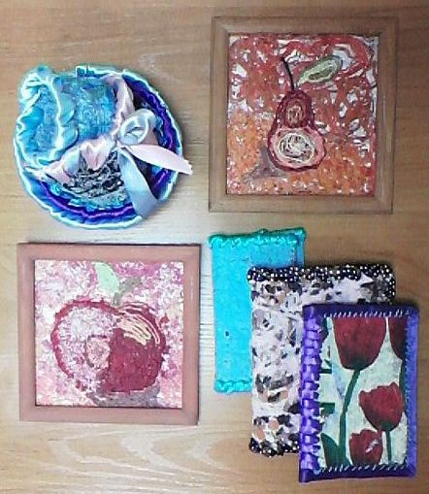
Содержание:
1. Аннотация
2. Введение
3. О материале
4. Последовательность работы
5. Заключение
6. Список используемых источников
7. Рецензия

Slide 3
Аннотация.
Основной задачей занятий в школе искусств является развитие художественно-творческих способностей учащихся. Они направлены на раскрытие и развитие индивидуальных способностей каждого ученика.
На занятиях декоративно-прикладного искусства освоение материала проходит в процессе творческой деятельности детей. Работа осуществляется в форме практического занятия.
Каждой возрастной группе предлагаются отдельные задания, в которых учитываются особенности детей и связанные с этим творческие возможности и предпочтения для более полного самовыражения в том или ином виде творческой деятельности.
Такие занятия помогут учащимся в дальнейшем воспринимать произведения искусства цельно.
Целью методической работы является ознакомление и приобщение детей к декоративно-прикладному искусству, но не посредством традиционного народного творчества, а с помощью новых методов и средств выразительности. А именно, изучение новой техники «Авторская бумага».
Основные задачи, которые должны выполнить эти занятия:
- обеспечить знакомство детей с декоративно-прикладным творчеством;
- познакомить с техникой «Авторская бумага»;
- обучить работе в данной технике;
- учить анализировать и стилизовать природные формы;
- развивать внимание, наблюдательность, память и быстроту реакции;
- развивать способность и умение применять опыт наших предков в разработке собственных творческих идей.
У каждого ребенка есть свои способности и таланты, поэтому задачей педагога является систематическое целенаправленное развитие у детей подвижности и гибкости мышления, воображения, интуиции, способности высказывать оригинальные идеи.
Обращение к рассмотрению народного искусства и культуры на национальном и региональном уровне способствует активизации творчества не только учащихся, но и педагогов, помогает им вырабатывать множество инновационных методик и подходов.

Slide 4
Введение :
Декоративно-прикладное искусство — это особый мир художественного творчества, бесконечно разнообразная область художественных объектов, создаваемых на протяжении многовековой истории развития человеческой цивилизации. Это сфера, вне которой невозможно представить себе жизнь человека. Каждая вещь, будь то мебель, посуда, одежда, украшения для дома или подарочные сувениры занимает определенное место не только в организованной человеком среде жизнедеятельности, но прежде всего - в его духовном мире.
Занятия декоративно-прикладным искусством в ДХШ и ДШИ зачастую связывают с углубленным изучением традиционных, народных техник и мало уделяют внимание знакомству с новыми методами и средствами выразительности.
Целью моей работы является ознакомление и приобщение детей к декоративно-прикладному искусству с помощью новых методов и средств выразительности. А именно, знакомство с историей возникновения авторской бумаги и изучение самой техники «Авторская бумага».
Темы заданий для младшей группы детей (7—10 лет) строятся по принципу глубинного созерцания, познания и изучения мира окружающей природы. Задания даются простые и не усложненные. Например: создание подставки под карандаши. Для старшей группы (11-15 лет) задания строятся на основе изучения и открытия новых средств выражения. Подводят к таким понятиям, как композиционный ритм, цельность, пластическая выразительность, обобщенность. Задания такие как: создание декоративных панно, обложка для блокнота или декоративные вазочки для сладостей.
Освоение мастерства происходит на основе главных принципов народного творчества — повтора, вариации и импровизации.

Slide 5
В процессе освоения декоративно-прикладного искусства должны быть поставлены и решены следующие задачи:
Обучающие:
- моделирование формы в соответствии с ее характером;
- разработка стилизованной композиции в декоративно-прикладном творчестве;
- знакомство с работой в технике авторская бумага;
- умение работать с фактурными материалами.
Развивающие:
- пространственное мышление;
- фантазия;
- моторика рук;
- образность;
- творческие способности.
Воспитывающие:
- интерес к истории декоративного творчества;
- любовь к прикладному искусству;
- способность работать на время;
- умение работать в коллективе.
Развитие способностей возможно лишь в процессе усвоения и практического применения знаний, умений и навыков. Обучение и воспитание служат решающим фактором в формировании творческих способностей.
О важности постоянного овладения знаниями и навыками для успешного развития творческих способностей говорят высказывания многих прославленных мастеров: М.В. Нестеров отмечал: «Начало и конец учения — это познание природы, настойчивое, терпеливое изучение того, что изображают. Это равно необходимо как для больших дарований, так и для малых».

Slide 6
Занятия школьника декоративно-прикладным творчеством должены проходить под непосредственным наблюдением и руководством учителя. Если учитель сумеет заинтересовать детей сюжетом, активизировать их творческое воображение, направить их работу в нужное русло, то и творческий процесс будет протекать очень активно. Учитель может провести предварительную беседу, использовать изобразительный и наглядный материал, показать примеры из творчества выдающихся художников.
Дидактический материал должен соответствовать гигиеническим и эстетическим требованиям: изделия должны быть выразительны, художественно оформлены.
И так, свою работу я начинаю с вводной беседы об истории создания авторской бумаги.
Авторская бумага. Немного истории.
Начало изготовления бумаги обычно относят к 105 году и связывают с именем китайца Цай Луня.
Заслуга Цай Луня состоит в том, что он обобщил и усовершенствовал уже известный в Китае способ изготовления бумаги и впервые открыл основной технологический принцип производства бумаги - образование листового материала из отдельных волокон путём их обезвоживания на сетке из предварительно сильно разбавленной волокнистой суспензии.
Метод Цай Луня позволил использовать для производства бумаги любое растительное сырьё и отходы: лубяные волокна тутового дерева и ивы, побеги бамбука, солому, траву, мох, водоросли, лоскуты ткани, конопляные очёсы, паклю и т.д.
Основываясь на метод Цай Луня и немного упростив его, я начинаю ознакомление с техникой «Авторская бумага» с создания листового пласта в дальнейшем преобразившегося в подставку под карандаши. Этот род занятий подходить как для младшей возрастной группы, так и для старшей.
Такое начало позволит наилучшим образом познакомиться с техникой и ее нюансами…

Slide 7
О материале необходимом для работы:
клеенка;
сетка москитная;
всевозможные добавки для бумажной массы: салфетки обычные и трехслойные с рисунком, газеты, тонкие старые обои, сушеные растения, нитки (шерстяные, мулине, шерсть, обрезки х.б. ткани;
клей для обоев;
миска для раствора;
ножницы;
бумага для подкладки под создаваемые листы;
клей момент «Кристалл» прозрачный водостойкий (он не желтеет после высыхания);
ленты, бусины (для украшения)

Slide 8
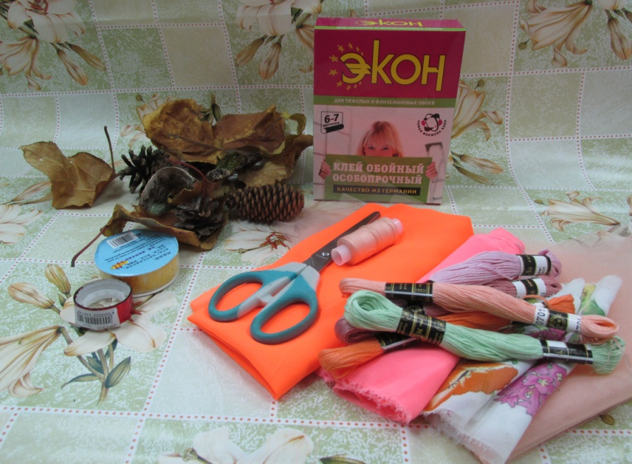
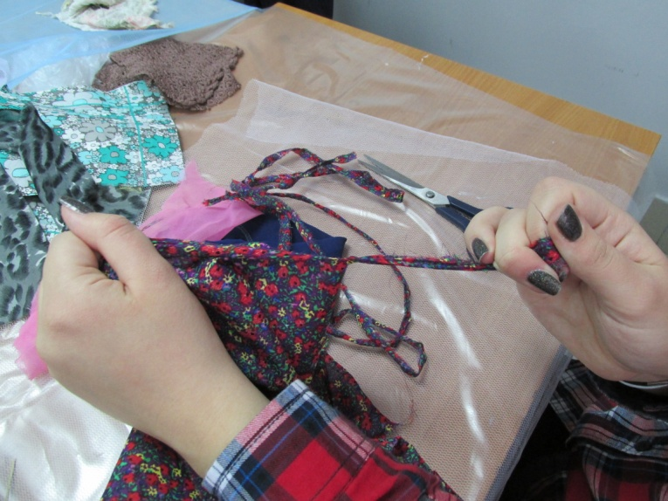
Последовательность работы:
Процесс создания рукодельной бумаги для подставки под карандаши.
1. Подготовить рабочее место:
- расстелить клеенку;
- разложить сетку;
- подготовить материал.
2. Подготовка рабочего материала:
- нарезать ткань;
- разделить салфетки на слои;
- развести клей (согласно инструкции).
Материал по цвету подбираем таким
образом, чтобы он гармонично
сочетался (ткань и нитки были
контрастными по цвету).

Slide 9
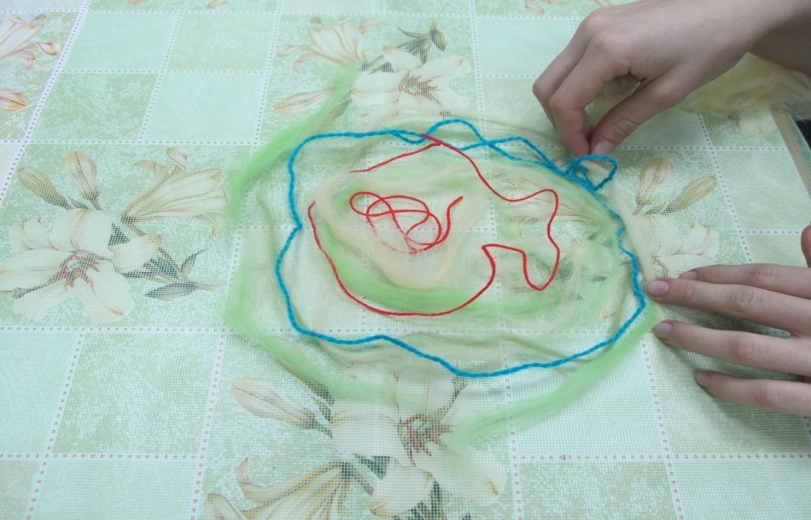
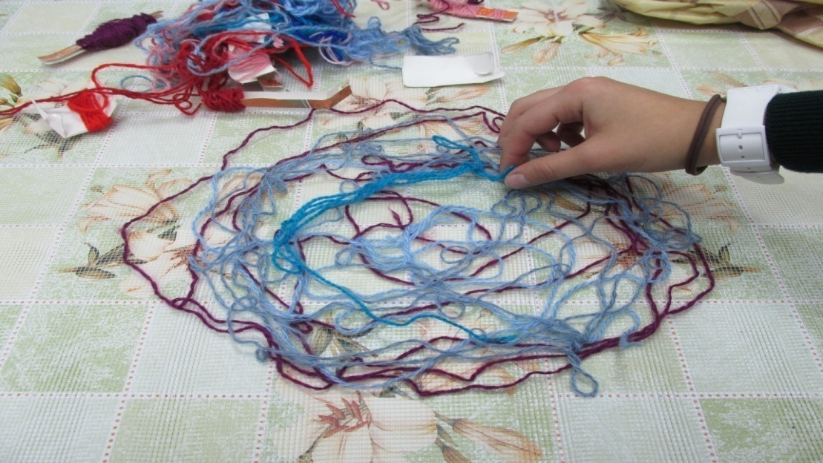
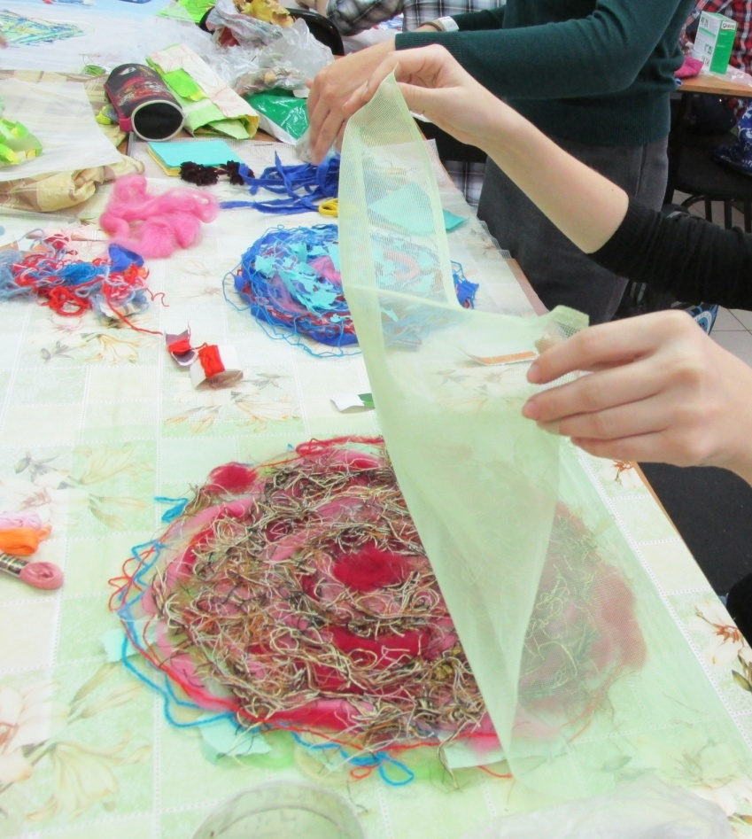
3. На часть расстеленной сетки, по кругу, выкладывается тонким слоем подготовленный материал: нитки, шерсть, мелкие отрезки ткани, салфетки. Накрывается второй половиной сетки и
промазывается клеем.
4. Затем выкладывается еще три-четыре слоя.
Всего толщина готового пласта не должна превышать 5 мм.
Если вы использовали только ткань и
салфетки, то лист получится твердым,
а если в составе присутствует шерсть, то лист будет более мягким.

Slide 10
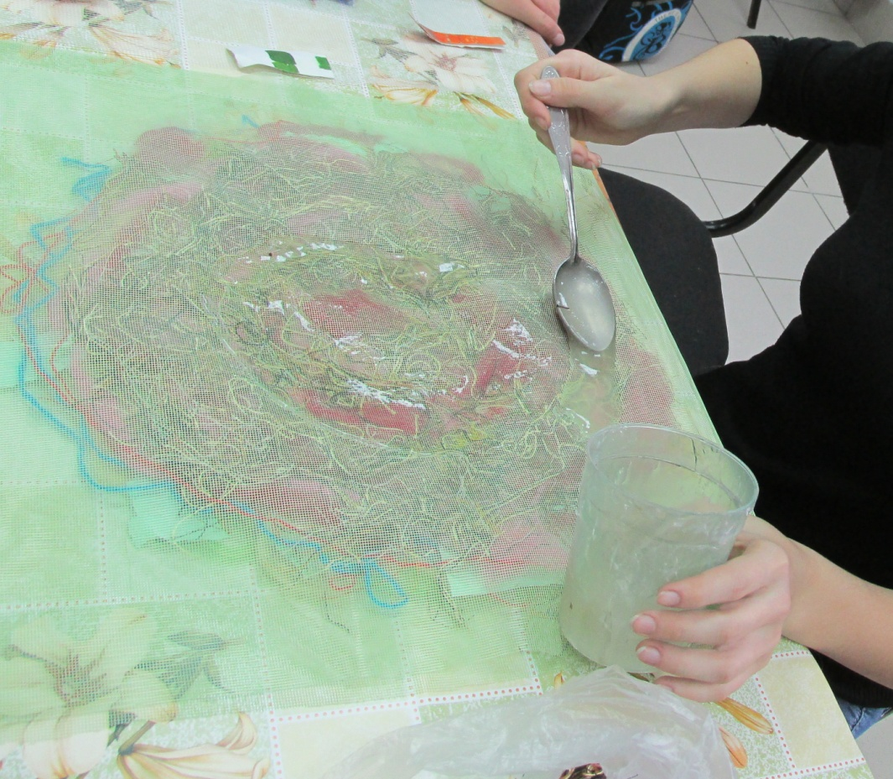
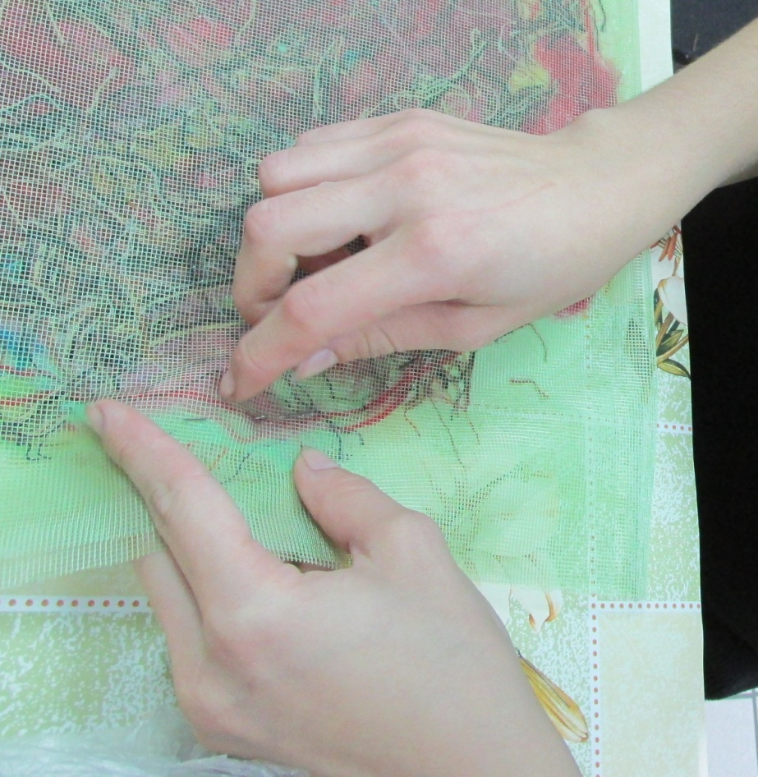
5. На последний слой так же
выкладывается клей, следить за тем, чтобы все слои были хорошо пропитаны. Излишки клея следует убрать ложкой (соскребая с поверхности листа по сетке).
6. Затем, следует закрепить лист
между сеткой с помощью булавок,
по всему периметру изготовленного
листа.
Делается это для того, чтобы
лист удержался на сетке при
дальнейшей просушке.

Slide 11
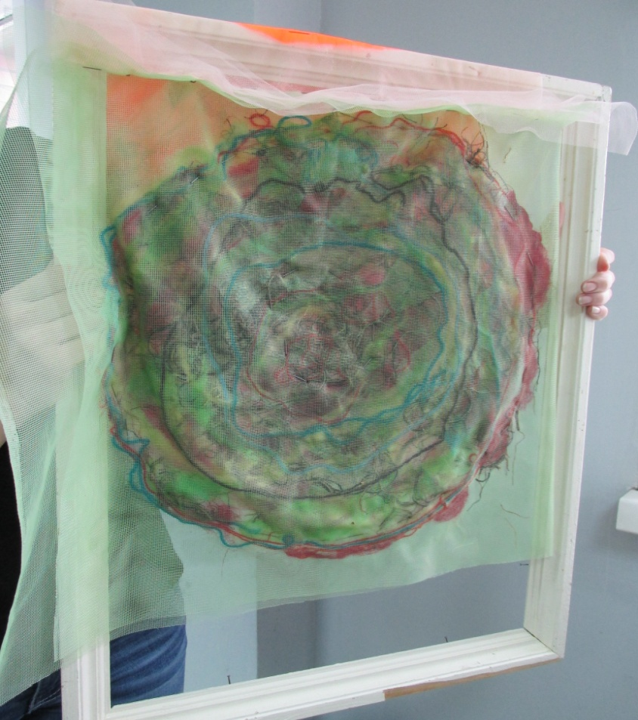
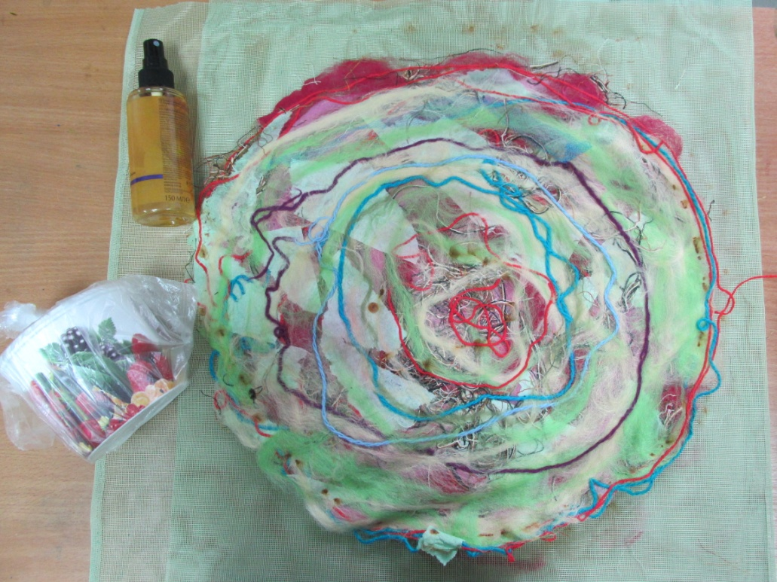
7. Далее лист подвешивается на рамку
(или веревку) для просушки на 24 часа.
После высыхания лист становится
твердым и хрупким, поэтому его не следует
лишний раз сгибать, подвергая тем самым,
не нужным изломам.
8. Когда лист полностью просохнет,
его снимаем с рамки и убираем сетку.
Готовим брызгалку и емкость для
обтягивания (емкость – это любая
банка стеклянная или пластиковая, ее
помещаем в полиэтиленовый пакет
для удобства извлечения).

Slide 12
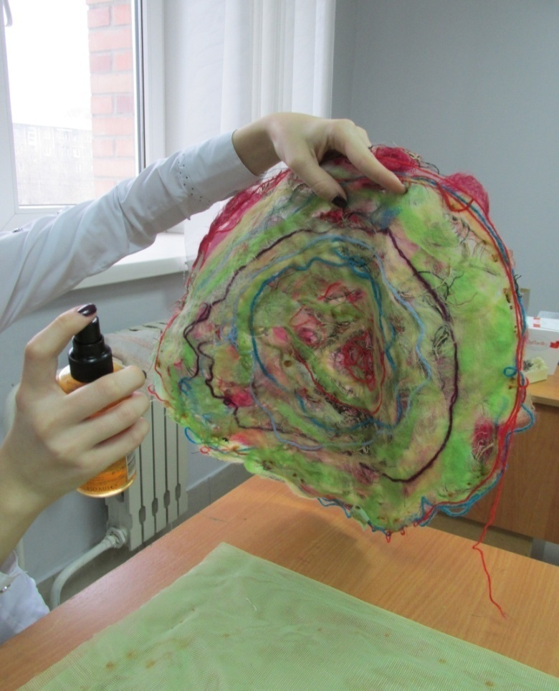
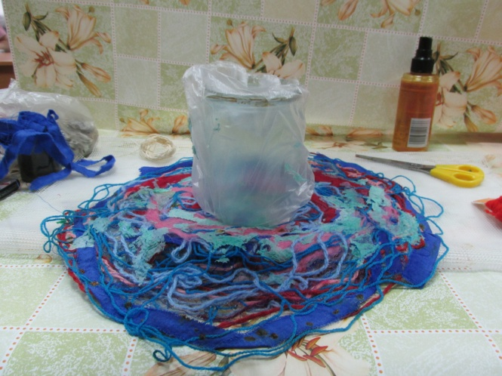
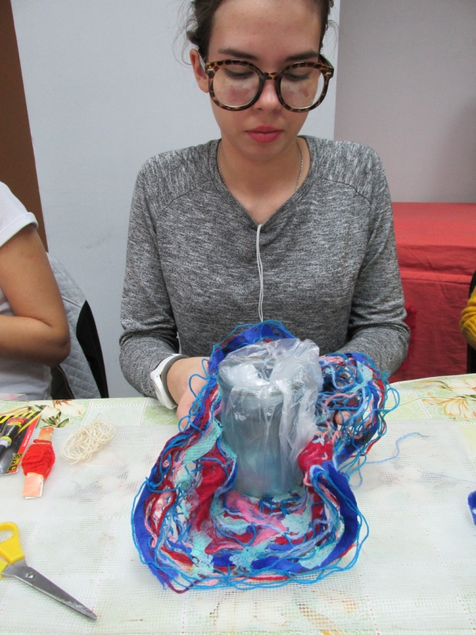
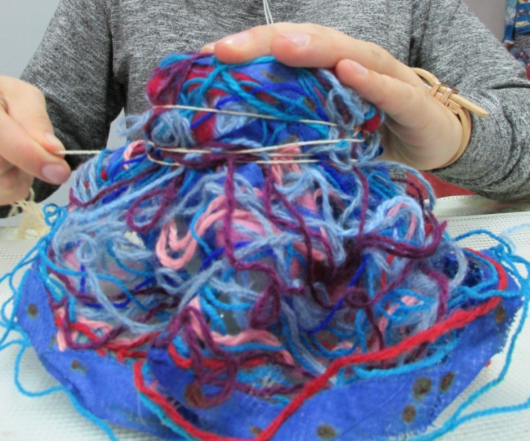
9. Лист немного смачивается из брызгалки с
двух сторон.
Нужно следить за тем, чтобы лист стал
немного влажный и пластичный, а не
мокрый. Иначе ваш лист может развалиться.
10. В центр листа располагается форма. И лист необходимо как бы сложить вокруг формы, закладывая
красиво складки и закрепляя всё ниткой по кругу.
Оставляем на 24 часа для полного высыхания.

Slide 13
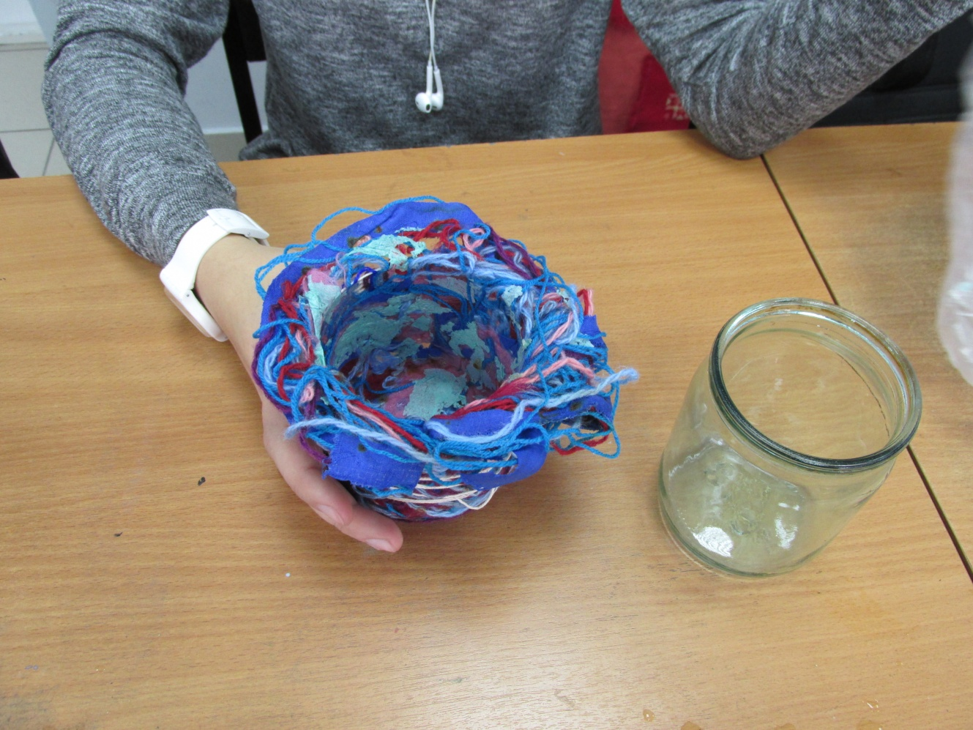
11. Когда лист просохнет и станет
твердым, можно извлечь форму.
На этом этапе важно не сдавливать
получившееся изделие.

Slide 14
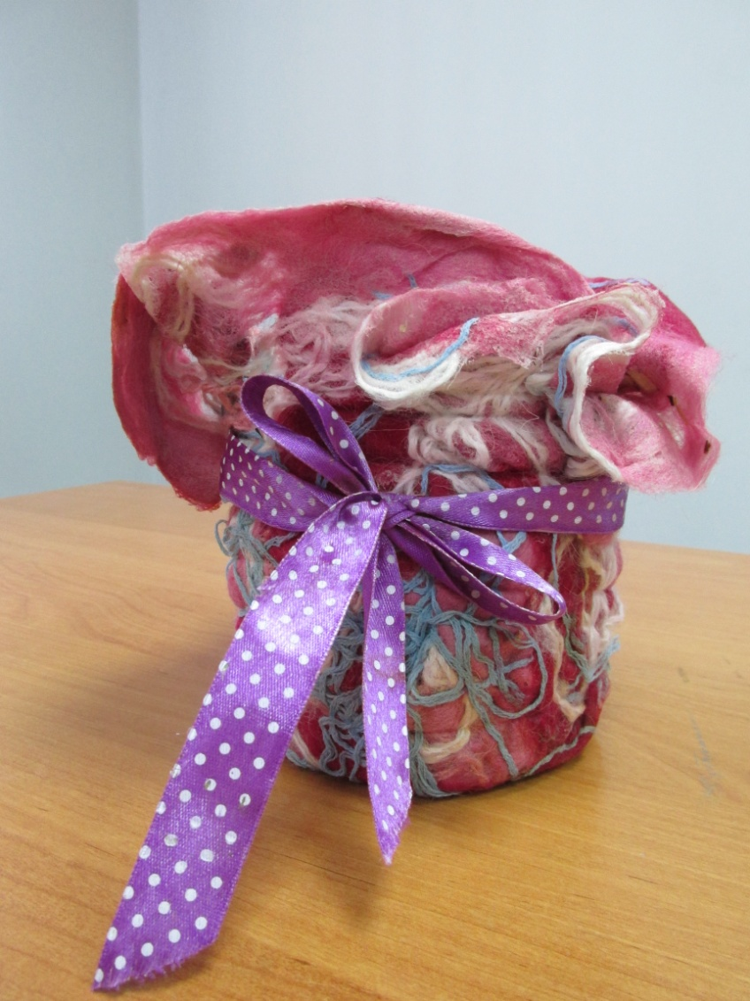
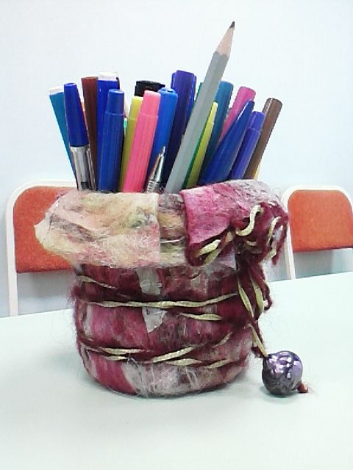
12. Далее с изделия убираются скрепляющие
нити.
Наша подставка под карандаши – готова.
Можно украсить изделие лентами с
бусинами, подобранными по цвету.

Slide 15
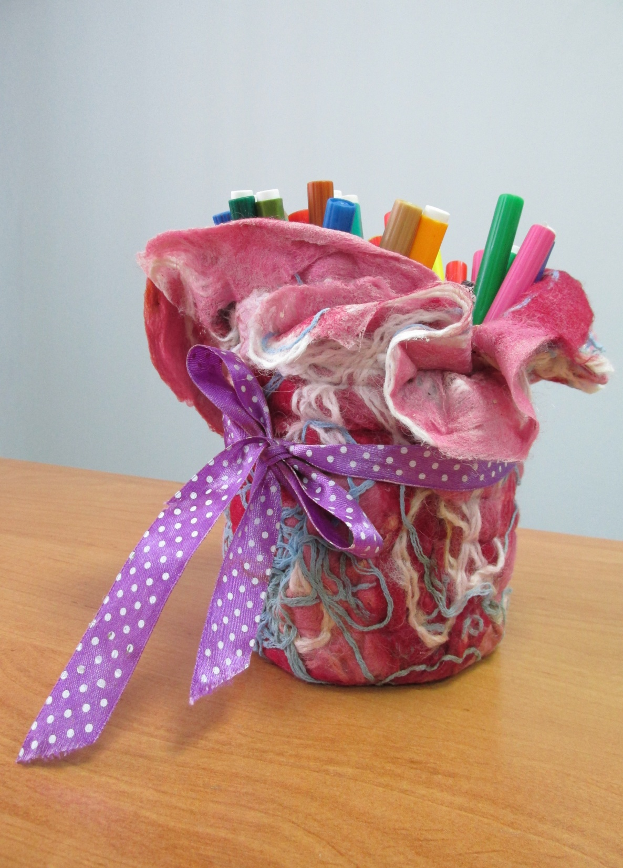
13. Так же, в технике «Авторская бумага» можно делать различные декоративные панно, обложки для дневников, блокнотов, вазочки под сухоцветы или сладости.

Slide 16
Заключение.
Занятия декоративно-прикладным искусством дает учащимся возможность научиться передавать свои мысли и представления средствами пластического языка, т. е. учит их пользоваться языком художественных образов.
Данное занятие развивает творческие способности, приучает детей к самостоятельности в работе, даёт возможность самостоятельно подобрать материал по цвету, полнее выразить свои мысли и чувства. В своих работах дети учатся гармонично сочетать цвета, знакомятся с возможностями материала. Учатся стойко принимать первые поражения и неудачи.
В методической работе просматриваются межпредметные связи с композицией, живописью.
Занятия декоративно-прикладным творчеством имеют большое значение для создания атмосферы сотрудничества: они дают возможность ближе познакомиться с духовным миром воспитанников, узнать особенности характера каждого ученика, проследить, как развиваются его способности образного представления и воображения.

Slide 17
Список используемых источников:
http://iablotchki.narod.ru
http://www.papermaker.ru
http://www.livemaster.ru
http://www.artmars.net/
Латиф Казбеков. Акварель. Авторская бумага. Книжная графика. – изд., Вита Нова, 2010. – 176 с.
Выготский Л.С. Воображение и творчество в детском возрасте. – М.: Просвещение, 1991. –С. 30.
Сокольникова Н.М. Изобразительное искусство и методика его преподавания в начальной школе: Учеб. пособие для студ. пед. вузов. – М.: Издательский центр «Академия», 1999. – 368 с., 12 л. ил.: ил.
Хрестоматия по психологии: Учеб. пособие для студентов пед. ин-тов. / Сост. В.В. Мироненко; Под ред. А.В. Петровского. – 2-е изд., перераб. и доп. – М.: Просвещение, 1987. – 447 с.

Slide 18
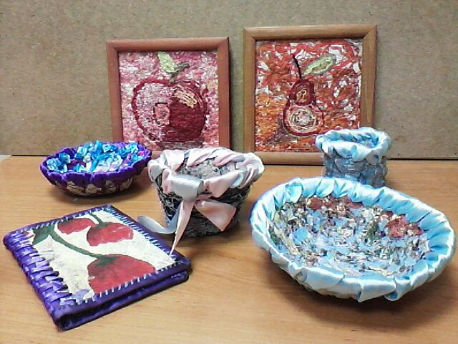
Рецензия.

